Slide 1
Linux Mint
Fülemüle tehetségkutató informatika verseny
2013-2014
„Én így tanítanám az informatikát.”
Készítette: Deutsch Dávid
Felkészítő tanár: Dr. Csigéné Beke Katalin
Iskola: Diószegi Sámuel Baptista Szakközép- és Szakiskola
(4027 Debrecen, Böszörményi út 23-27.)

Slide 3
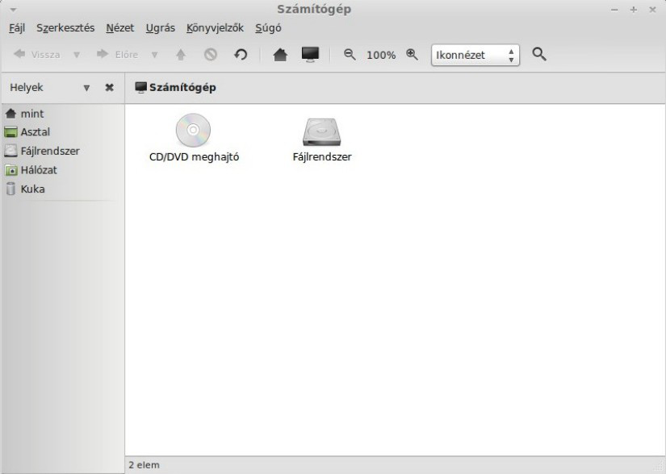
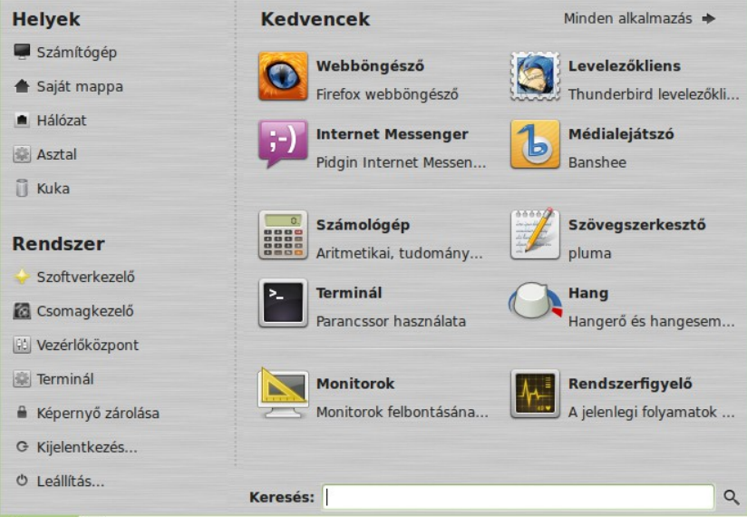
Üdvözöllek a Linux Mintben. Kérlek kattints a Menüre, majd a „Helyek” menüpontnál a „Számítógép” ikonra; bejön a számítógép ablak, ott pedig a CD/DVD meghajtóra!
Menü

Slide 4
bemutatóban!
Üdvözöllek a

Slide 5
Kérdések:
Mi a története?
Milyen architektúrájú rendszereken fut a Linux Mint?
Mi a célja? - Milyen verzió számú, kódnevű Mintet adtak ki eddig?
Milyen kiadások léteznek belőle?
A mai bemutatóban minden kérdésre megkapjátok a választ!

Slide 6
A Linux Mint egy számítógépes operációs rendszer, ami a legtöbb modern rendszeren
képes futni, tipikusan az x86 és x64 architektúrájú rendszereken.

Slide 7
A Linux Mint képes betölteni ugyanazt a szerepet, mint a Windows, az Apple Mac OS és a free BSD OS.
A Linux Mintet úgy tervezték, hogy képes együttműködni más operációs rendszerekkel és automatikusan képes beállítani „dual boot” vagy „multi-boot” környezetet (ahol te dönthetsz, hogy melyik rendszert akarod elindítani) a telepítés alatt.

Slide 8
Története:
Nagyon modern operációs rendszer, fejlesztése 2006-ban kezdődött. Ugyan, egy kiforrott és sokat bizonyított szoftver-rétegre épül, ami tartalmazza a Linux kernelt, a GNU eszközöket és a MATE asztali környezetet, sokat merít az Ubuntu és a Debian projektekből, amik a rendszer alapjául szolgálnak.
A Linux Mint projekt azt tűzte ki célul, hogy az átlagfelhasználók számára még használhatóbbá és hatékonyabbá tegye az asztali környezetet.

Slide 9
Célja:
A Linux Mint célja, hogy egy olyan asztali operációs rendszert nyújtson az otthoni felhasználóknak és a vállalatoknak külön költségek nélkül, ami eredményesen és könnyen használható, valamint elegáns megjelenésű.

Slide 10
Kódnevek, verziószámok:
A kódnevek használata a Linux Mintnél sokkal barátságosabbak, mint a verziószámok.
A kódnevek a Linux Mintben mindig „a”-ra végződő női nevek. Ezek betűrendben követik egymást és a kódnév első betűje utal a verziószámra.
Ha a módosítások egy külön kiadásban jelennek meg, az aktuális verzió kap egy másodlagos számozást, ami szintén növekszik, mint például a Windowsnál a 8 és a 8.1.

Slide 11
Verziószámok kódnevei:
1.0 | 2.0 | 2.1 | 2.2
Ada | Barbara | Bea | Bianca
3.0 | 3.1 | 4.0 | 5
Cassandra | Celena | Daryna | Elyssa
6 | 7 | 8 | 9
Felicia | Gloria | Helena | Isadora
10 | 11 | 12 | 13
Julia | Katya | Lisa | Maya
14 | 15 | 16
Nadia | Olivia | Petra (legstabilabb verzió)

Slide 12
Kiadások:
Egy kiadás az, amikor a Linux Mint egy verziója bizonyos felhasználói igényekre van szabva.
Íme néhány népszerűbb
kiadás:
• MATE Edition
• Cinnamon Edition
• KDE Edition
• XFCE Edition

Slide 13
Mint Software
A Linux Mint saját Mint szoftvergarnitúrával rendelkezik, amik a felhasználói élmény megkönnyítésének céljából készültek.

Slide 14
Néhány Mint Software:
Mint Update
Driver Manager
Mint 4win
Minthez fejlesztett frissítés kezelő.
Lehetővé teszi, hogy a Windows-on telepítsük fel a Linux Mintet kipróbálási céllal.
A számítógép komponenseihez kereshetünk és telepíthetünk vezérlőket.
Kattints valamelyik Mint Software nevére, hogy megtudd mire való!
Egyszerűen áttekinthetővé és testre szabhatóvá teszi a telepítési forrásokat
A rendszer összes paraméterét és beállítását tartalmazó rész
Programindító menü, melyből a programoktól kezdve a rendszerbeállítások nagy részéig minden elérhető
Software Sources
Control Center
Mint Menu

Slide 15
A Linux Mint hivatalos oldaláról ráadásul INGYEN!
A http://www.linuxmint.com/download.php internetes címen található. Alap angol tudás szükséges az oldal használatához, ugyanis nem magyar, de ha nem tudsz angolul, akkor ez a megfelelő oldal számodra:
http://linuxmint.hu/letoltesek/.
A legutóbbi kiadás a 16-os verzió azaz „Petra”. Ezt ajánlom, mivel ez az eddigi legstabilabb verzió!
Jó szórakozást!
Ez klassz! Kedvet kaptam hozzá! Honnan szerezhető be jogtisztán?

Slide 16
Kvíz

Slide 17
Milyen architektúrájú rendszereken fut a Linux Mint?
8-bit és 16-bit
32-bit és 64-bit

Slide 18
Ha a módosítások egy külön kiadásban jelennek meg, akkor az aktuális verzió mit kap?
Másodlagos számozást
Új kódnevet

Slide 19
Melyik egy Linux Mint kiadás?
MATE Edition
Professional Edition

Slide 20
Melyik a legstabilabb Linux Mint?
13, „Maya”
16, „Petra”

Slide 21
Mikor kezdődött a Linux Mint fejlesztése?
2007
2006

Slide 22
Ügyes vagy!

Slide 23
Ezzel véget is ért a „Linux bemutató DVD”. Remélem jól szórakoztatok! Ne felejtsétek kikapcsolni a gépet! ☺
Menü→Leállítás→Leállítás. Ha pedig újra szeretnéd nézni, akkor nyomj az újraindítás gombra!
Leállítás
Menü

Slide 24
A Linux Mint leáll …

Slide 25
Források:
http://hdwallpapers.lt/wallpaper/linux_mint_break_the_mold_anti_microsoft_hd-wallpaper-370162.jpg
http://wallpaperswide.com/linux_mint_2-wallpapers.html
http://i0.wp.com/techdigy.com/wp-content/uploads/2013/05/Linux_Mint_Logo.png
- http://fc06.deviantart.net/fs70/i/2012/350/6/9/penguins_and_linux_logo_linux_mint_green_by_vinno1-d5o7k6g.png
http://kosheronabudget.com/wp-content/uploads/2010/12/mintcom1.jpg
http://hu.wikipedia.org
http://www.meggyogyulsz.com/wp-content/uploads/2013/06/gyerek.jpg

